Slide 1
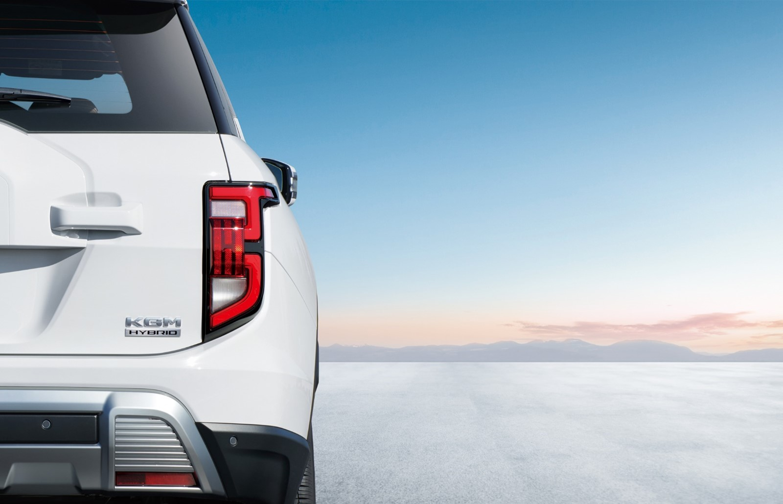
KGM Torres Hybrid – Musso EV
Kristof Winckelmans
Product Manager

Slide 2
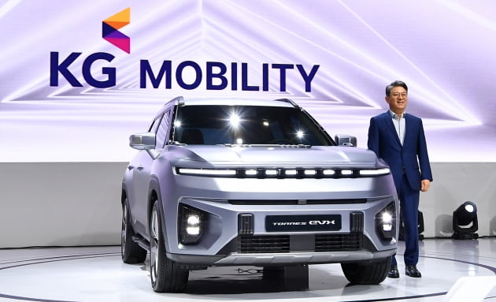

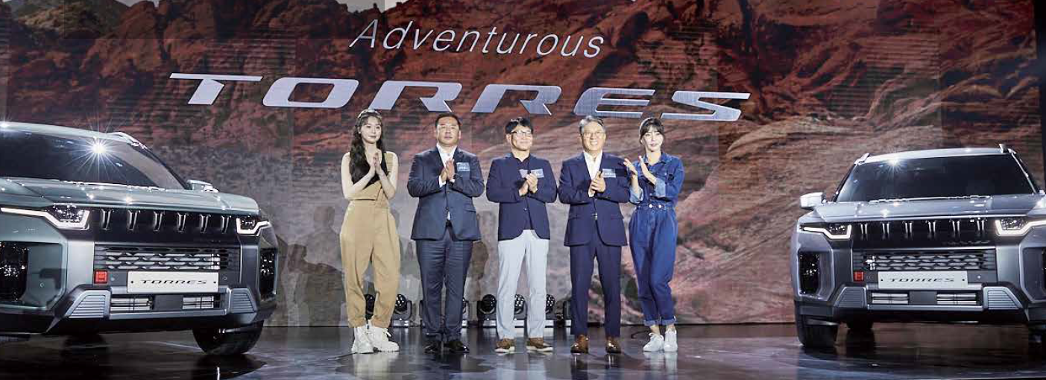
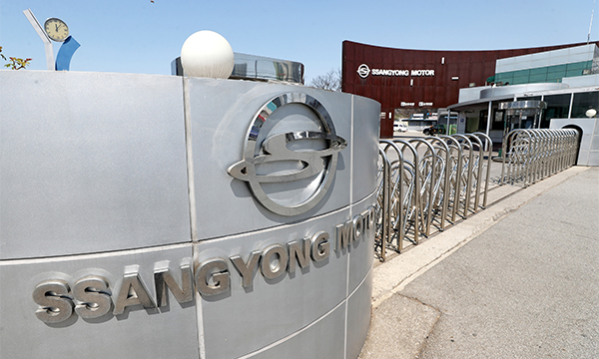
2022. 08. 26
SsangYong goes under KG Group under full blessing from court, creditors, govt
South Korea’s SsangYong Motor is graduating from its second court receivership it had entered almost three years ago as its acquisition by KG Group and turnaround plan on Friday received final okay from the bankruptcy court upon blessing from nearly all stake and credit holders, including its former Indian parent Mahindra & Mahindra.
A KG Group-led consortium earlier announced it would offer additional 30 billion won on top of 355.5 billion won pledged for its acquisition of SsangYong Motor to cover for the overdue payment to creditors. With the additional 30 billion won from KG Group, the carmaker’s repayment ratio has risen to 41.2 percent from previous 36.39 percent.
Earlier this week, the Fair Trade Commission gave unconditional approval for KG’s acquisition of the SUV-focused carmaker.
Steel-focused KG Group in June earned the stalking horse bid by offering 900 billion won.

Slide 3
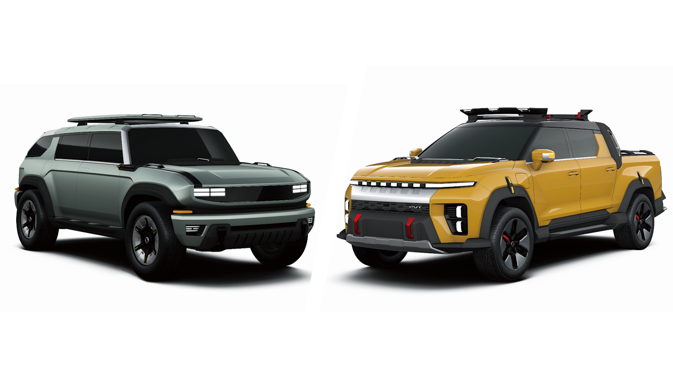
De suiveur à précurseur
Rebranding de SsangYong Motor/KGM touche à sa fin : l'incertitude autour de la marque s’atténue, soutenue par l'afflux de nouveaux produits
Les partenariats industriels portent leurs fruits :
  EV/HEV -> BYD (Torres EVX, Musso EV, Torres HEV, Actyon HEV, KR10)
  PHEV -> Chery (D-SUV PHEV, SOP Q3 ‘26)
  = Rattrapage technologique nécessaire atteint sa vitesse de croisière
Plan de croissance KGM -> 1% part de marché en Europe d’ici 2030!

Slide 4




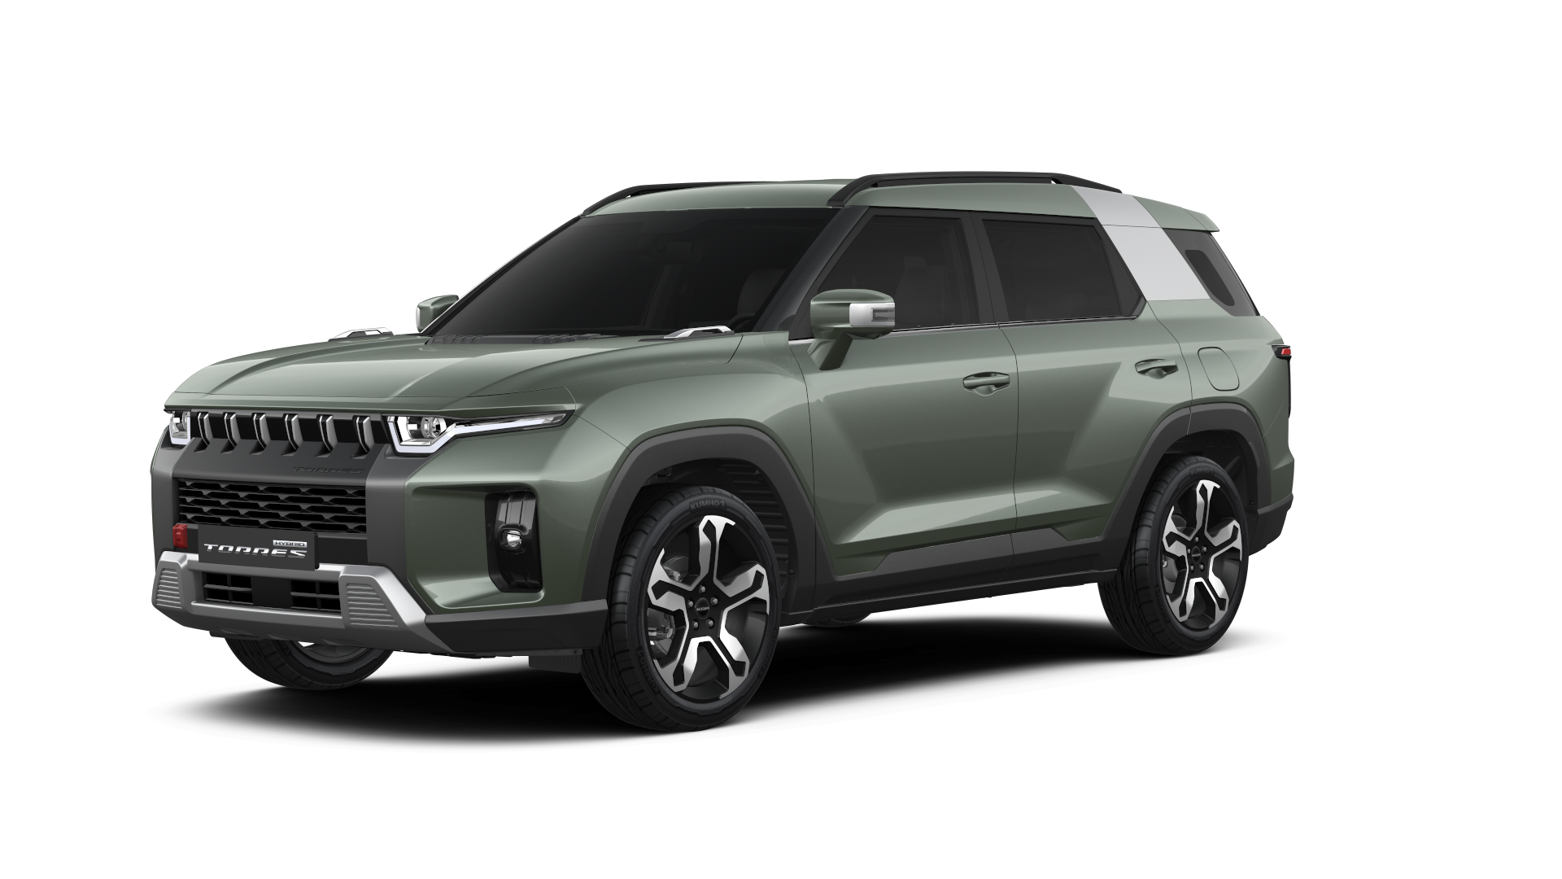

De suiveur à précurseur
Résultats commerciaux Torres (sans EVX) :
5.137
352
1

Slide 5
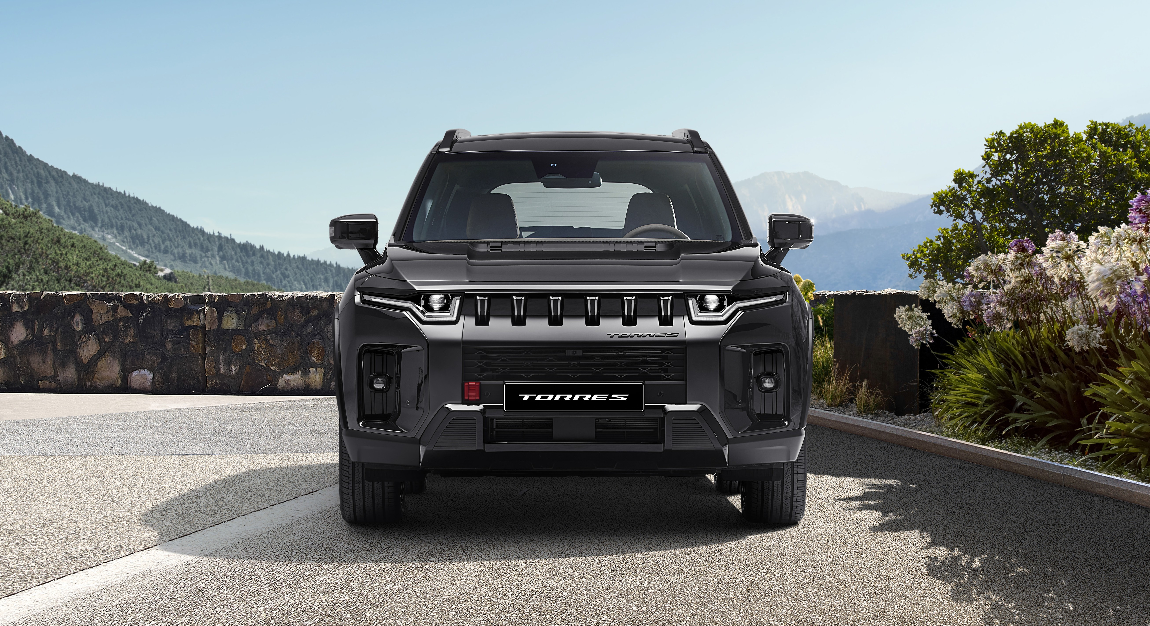
Torres Hybrid biedt:
✅ Een geavanceerde hybride aandrijflijn
✅ Het juiste product op het juiste moment
✅ Een slimme opstap richting elektrificatie
Torres Hybrid offre :
✅ Un groupe motopropulseur hybride avancé
✅ Le bon produit au bon moment
✅ Une étape intelligente vers l'électrification
Efficiëntie van een EV.
Flexibiliteit van een hybride.
Het stoere DNA van Torres.
Efficacité d'un VE.
Flexibilité d’une hybride.
L'ADN robuste de Torres.

Slide 6

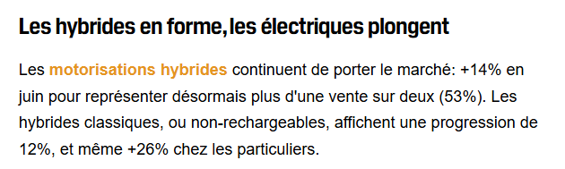
Believe the Hyb(rid)!
Le passage de l'essence à l'hybride (autorechargeable) bat son plein
Pour les particuliers, le passage à l’EV le passage à l'EV s'avère encore trop radical / trop cher
 | Jan-Jul
SUV C/D - particulier | BeLux
Energy type | Reg. New 2025 | Reg. New 2024 | %MS 2025 | %MS 2024 | Unit Change 2025/2024 | %Change 2025/2024
 | 38,455 | 34,226 | 100.00 | 100.00 | 4,229 | 12.36
Petrol | 18,569 | 15,637 | 48.29 | 45.69 | 2,932 | 18.75
Diesel | 2,315 | 2,530 | 6.02 | 7.39 | -215 | -8.50
LPG | 25 | 20 | 0.07 | 0.06 | 5 | 25.00
CNG | 0 | 2 | 0.00 | 0.01 | -2 | -100.00
BEV (Battery Elec. veh.) | 4,823 | 6,079 | 12.54 | 17.76 | -1,256 | -20.66
HEV (Hybrid+Petrol) | 8,428 | 6,767 | 21.92 | 19.77 | 1,661 | 24.55
HEV (Hybrid+Diesel) | 433 | 277 | 1.13 | 0.81 | 156 | 56.32
PHEV (Plug-In Hyb.+Petr.) | 3,812 | 2,784 | 9.91 | 8.13 | 1,028 | 36.93
PHEV (Plug-In Hyb.+Dies.) | 50 | 127 | 0.13 | 0.37 | -77 | -60.63
Fuel Cell | 0 | 2 | 0.00 | 0.01 | -2 | -100.00

Slide 7

Believe the Hyb(rid)!
Pro :​
✅ Fiscalité favorable​
✅ Réduction des coûts de carburant (économie moyenne entre 500 à 750 euros par an)​
✅ Surcoût limité (par rapport au PHEV/VE)​
✅ Valeur résiduelle plus élevée​
✅ Pas d'investissement supplémentaire au niveau d'infrastructure de recharge (contrairement aux PHEV/EV).​
✅ Expérience de conduite électrifiée (+ 41 ch, comparé à la version essence)​
Contra :​
Pas de déductibilité fiscale maximale (contrairement à PHEV/EV)​

Slide 8
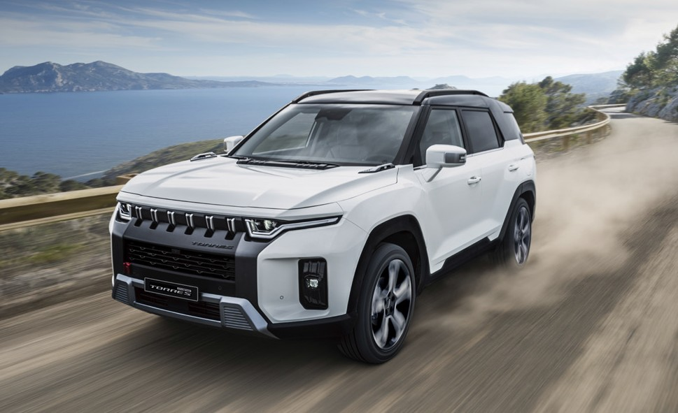
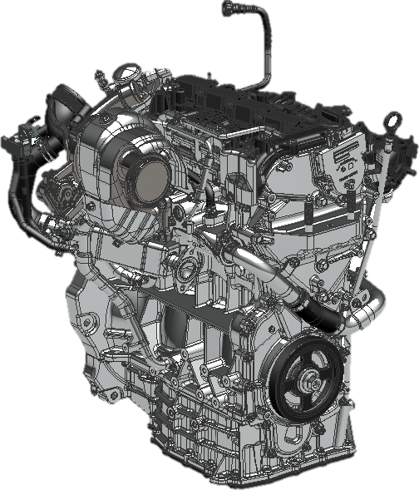
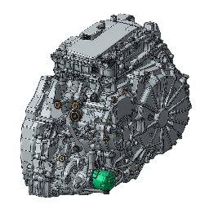
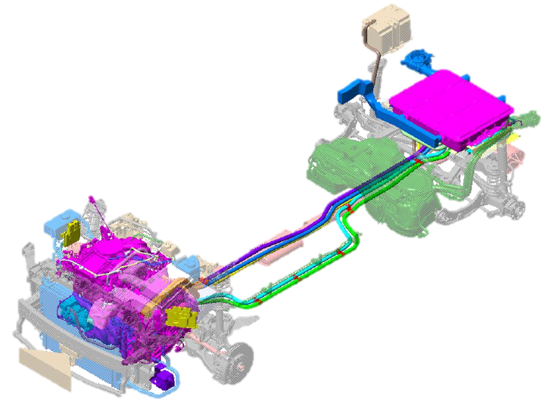
KGM’s Dual-Tech hybrid system
Type | Description | Marques
Sériel | Le moteur à essence sert de générateur pour alimenter la batterie ; le véhicule se conduit comme un véhicule électrique. | Nissan
Parallèle | Le moteur essence et le moteur électrique fonctionnent en tandem comme dans un hybride classique. | Hyundai, Kia
Sériel-Parallèle | Combine les deux méthodes grâce à un système à deux moteurs | KGM, Toyota, Honda
1500 cc 150 ch essence
e-DHT
avec moteur électrique 177 ch intégré
1.85 kWh
HV Li-on Batt.
Front
Notes:
This is the part many of you have been waiting for.
The Torres Hybrid is powered by our Dual-Tech Hybrid System, engineered in partnership with BYD — a global pioneer in electrification.
Unlike traditional hybrids, this system integrates both series and parallel operation, a format also utilized by leaders like Toyota and Honda.

Slide 9
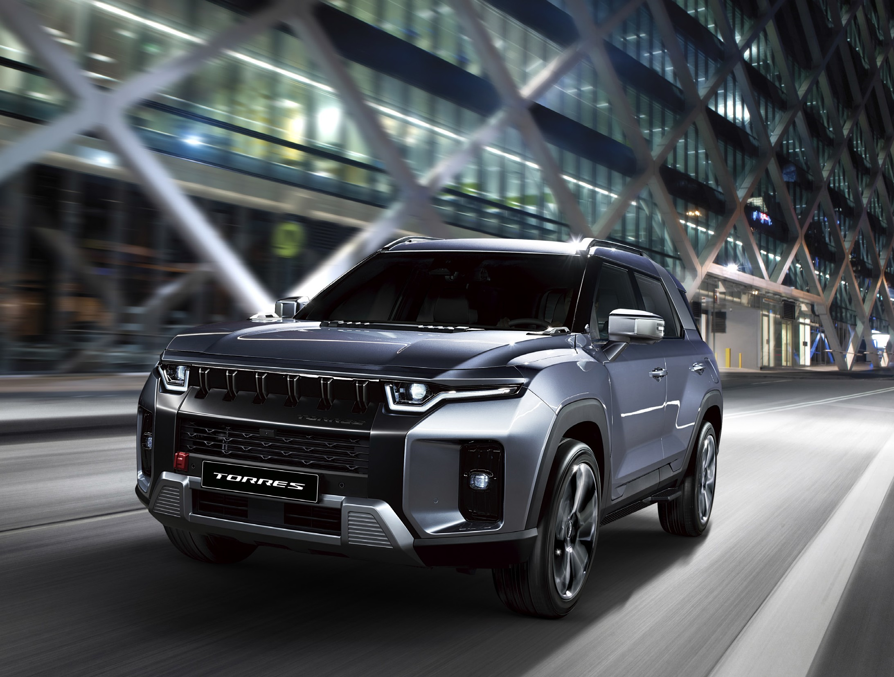
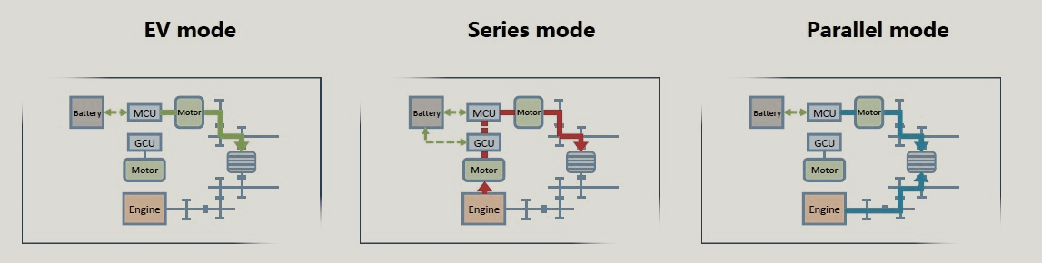
KGM’s Dual-Tech hybrid system
KGM’s Dual-Tech Hybrid System:
Conduite en mode électrique jusqu'à 100 km/h — idéal pour le trafic urbain et interurbain
Le moteur à essence sert principalement de générateur pour maintenir le niveau de la batterie
Conduite combinée (essence/électricité) pour des accélérations puissantes et une conduite à grande vitesse
EV Mode
Series Mode
Parallel Mode
Points forts
• Sélection automatique de 9 modes hybrides (sans intervention du conducteur)
• Une expérience de conduite raffinée (jusqu'à 94 % en mode EV)*
• Couple instantané et accélération progressive
• Un rendement énergétique exceptionnel sans compromis sur les performances
* Les données sont basées sur les spécifications coréennes
Notes:
So what does this mean for everyday driving?
Thanks to its hybrid architecture, the Torres Hybrid primarily operates in EV mode during city driving.
The engine only kicks in to generate electricity or provide extra power when needed,
keeping the ride smooth and quiet.
KGM’s system enables:
- Motor-only driving up to 100 KPH — ideal for city commutes
- Engine operation primarily as a generator to maintain battery charge
- And combined output for strong acceleration and high-speed driving
This results in an EV-like driving feel, paired with the long-range reliability of a hybrid.
It also features 9 optimized transmission modes
and the largest battery capacity in its class, delivering a responsive and flexible drive.
These modes are automatically adjusted by the system —
so the vehicle stays smart and seamless, without requiring any input from the driver.
This setup delivers:
- A refined and capable driving experience
- Immediate torque with smooth acceleration
- And superior fuel efficiency without sacrificing performance

Slide 10
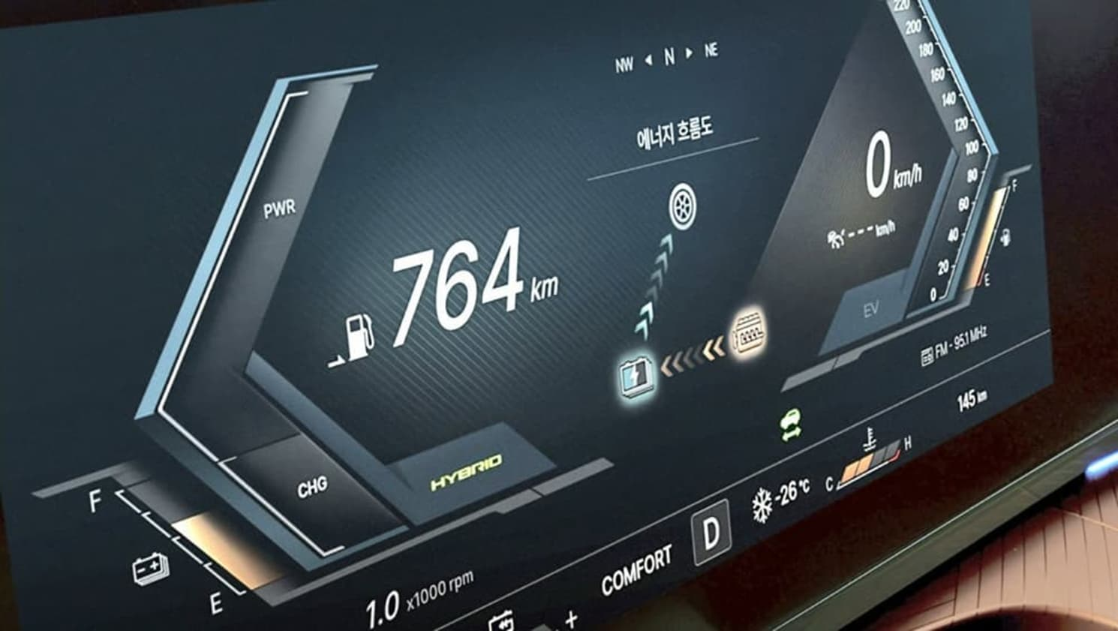
Spécifications techniques
BRONZE/PLATINUM
TITANIUM/BLACKLINE
 | 17’’ | 18’’ | 20’’
Puissance (kW/ch) | 150/204
Vitesse max. (km/h) | 180
CO2 (g/km) | 136.6 | 132.8 | 139.23
Consommation (l/100km) | 6.03 | 5.86 | 6.13
Couple (moteur électrique) (Nm) | 300
Réservoir (l) | 50L
Autonomie (km) | 829 | 854 | 816

Slide 11
Spécifications techniques
 | TORRES Hybrid | FORD KUGA FHEV | HYUNDAI TUCSON | DACIA BIGSTER | NISSAN QASHQAI | RENAULT AUSTRAL
Dimensions (m) | 4.71 | 4.64 | 4.52 | 4.57 | 4.43 | 4.53
Puissance (ch) | 204 | 180 | 215 | 158 | 190 | 200
Couple (Nm) | 300 | 235 | 264 | 230 | 330 | 205
Batterie (kWh) | 1.83 | 1.1 | 1.49 | 1.4 | 2.1 | 2.0
Consommation ( l/100Km) | 5.9-6.1 | 6.2 | 6.1 | 4.8 | 5.3 | 4.7
CO2 (g) | 133-139 | 143 | 137 | 110 | 122 | 106
Autonomie électrique(km) | ca. 2.5-4 | ca. 1-2 | ca. 2-3 | ca. 1-3 | ca. 2-4 | ca. 2-4
6.0 l/100 Km = économie moyenne de carburant de 700 €/ans!

Slide 12

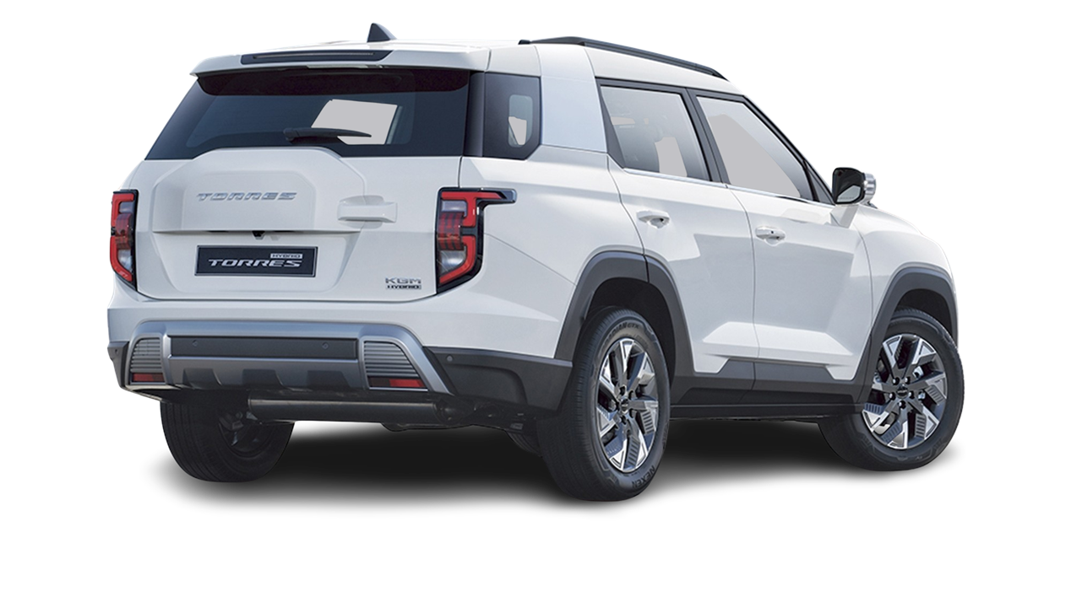
Garantie
5
ANS
100’000 Km
8
ANS
160’000 Km

Slide 13
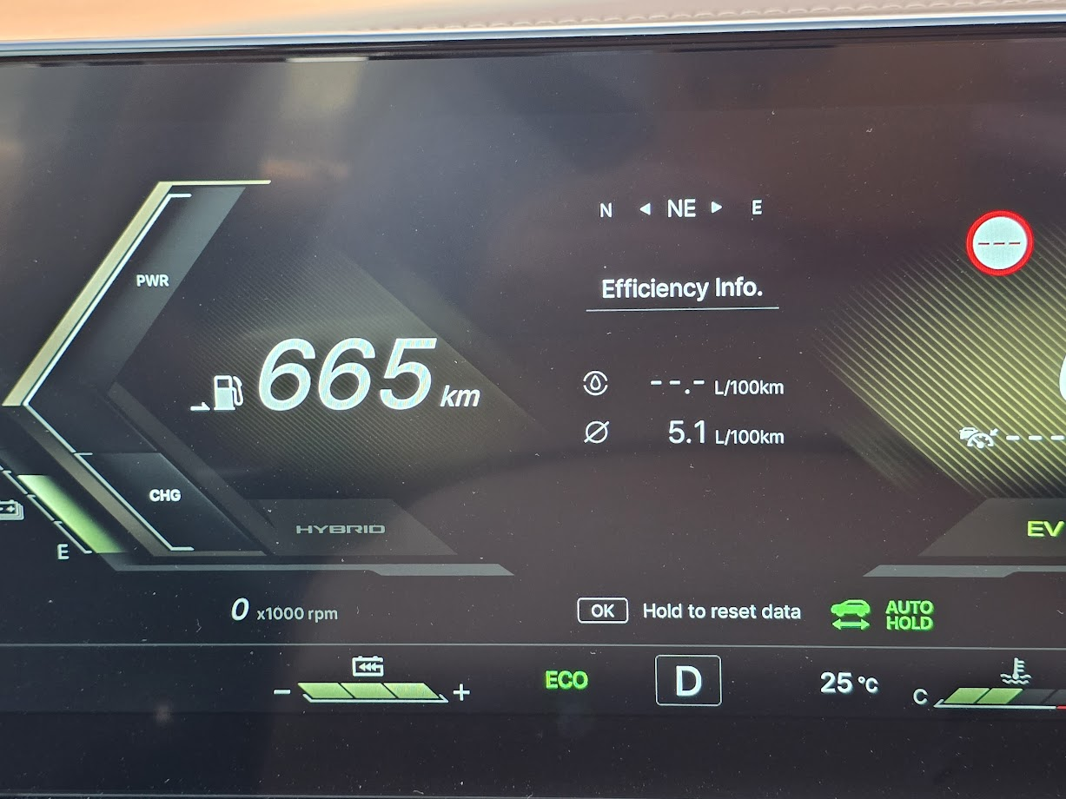
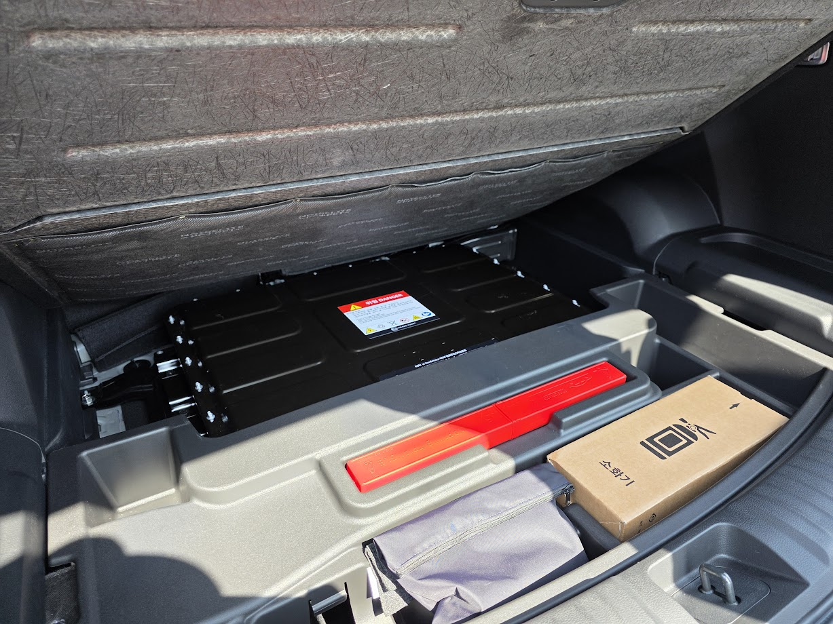
Intérieur
NOUVELLE PLATEFORME UI - ATHENA 2.0
Le Torres HEV recrée largement l'intérieur de l'actuelle génération de Torres, avec toutefois un volant KGM actualisé. De plus, le Torres HEV est équipé de l'interface utilisateur Athena 2.0 (cfr Actyon) avec un cluster HEV spécifique.
INTERIEUR – COFFRE
La batterie haute tension se loge dans le renfoncement sous le plancher du coffre, ce qui - comme dans la plupart des modèles hybrides - fait perdre le double plancher du coffre. Néanmoins, le volume de coffre disponible de Torres HEV reste l'un de nos meilleurs atouts !

Slide 14
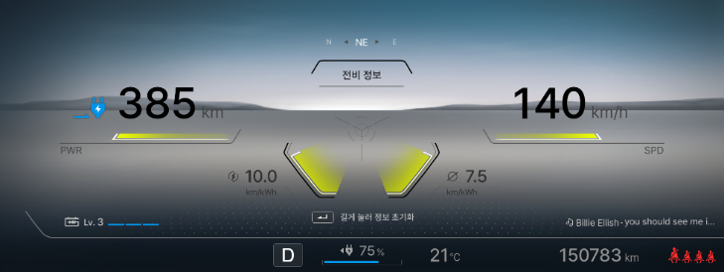
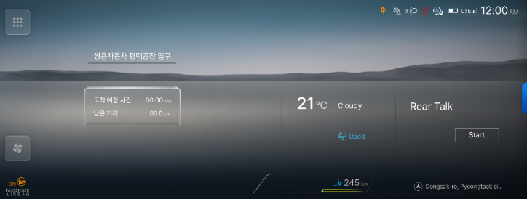
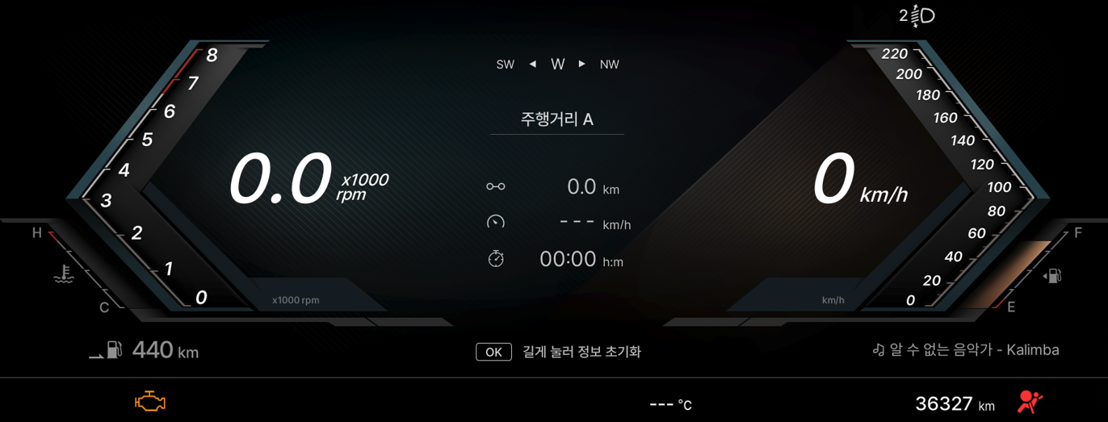
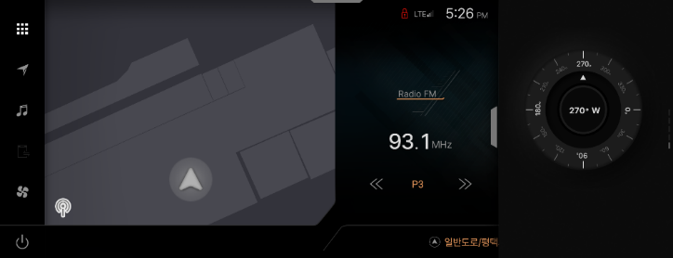
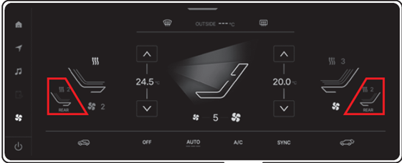
Infodivertissement
Avant
ATHENA 2.0
Mise à jour du système d'infodivertissement axée sur la facilité d’utilisation
Commande du chauffage des sièges arrière (cf. Actyon).
Amélioration du flux UX
Nouveau Smart Key

Slide 15
Torres Hybrid – Gamme
Bronze | Platinum | Titanium | Blackline* (*uniquement en Space Black)
Jantes en aluminium 18”‘Diamond cut’ | Jantes en aluminium 18” ‘Diamond cut’ | Jantes en aluminium 20” ‘Diamond cut’ | Jantes noires Blackline (20”)
AEBS / LDWS / LKAS / HBA / TSR / FVSA / DAA / SDA | Sellerie en cuir TPU (noir) | Sellerie en cuir (noir) | Coques de rétroviseurs noires
Intelligent Speed Assistant (ISA) | Sièges avant chauffants | Around View Monitoring (camera 360°) | Toit ouvrant panoramique
Phares à LED | Volant chauffant | Hayon électrique
Barres de toit | Détection d’angle mort arrière (BSW/LCW/RCTW) | Sièges chauffants avant/arrière
Privacy glass | Chargeur de smartphone à induction | Sièges ventilés à l'avant
Airbags frontaux | Rétroviseur intérieur ECM | Siège conducteur électrique avec fonction lombaire
Airbags rideaux | Régulateur de vitesse adaptatif | Siège passager à réglage électrique avec dispositif d'accueil
Airbag central | Capteurs de stationnement (avant + arrière) | Éclairage d'ambiance intérieur
Airbag genoux conducteur |  | Feux antibrouillard avant à LED
Sellerie en tissu |  | Stores solaires arrière manuels
Volant réglable en hauteur et en profondeur |  | Seuils de porte de luxe
Instrumentation numérique 12,3”
Navigation 12,3" avec connectivité Apple CarPlay / Android Auto | Options : | Options :
Climatisation automatique bi-zone | Plus Pack (toit ouvrant panoramique) | Plus Pack (toit ouvrant panoramique)
Caméra de recul |  | Cuir gris
Capteurs de stationnement (arrière)
Dual Smart Key
Tire Pressure Monitoring System (TPMS)
Kit de réparation de pneus
Rétroviseurs extérieurs électriques et chauffants
Cruise control
e-Call
Port USB-c (avant/arrière)

Slide 16
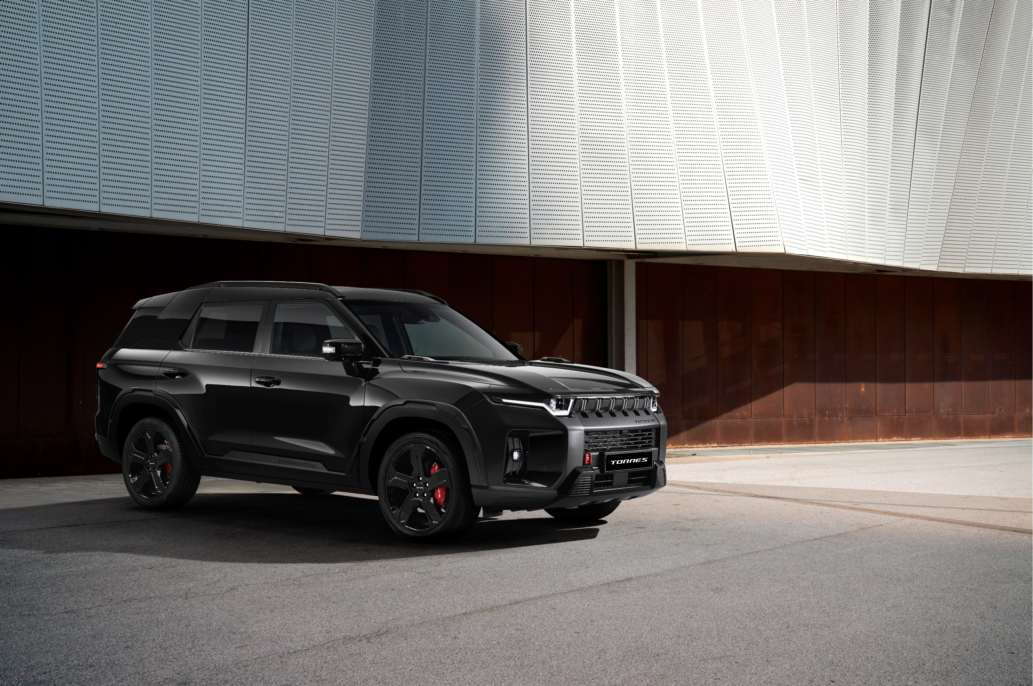
Torres Hybrid Blackline*
* Étriers de frein rouges, enjoliveurs de passage de roue et garnitures de bas de porte disponibles en accessoire

Slide 17
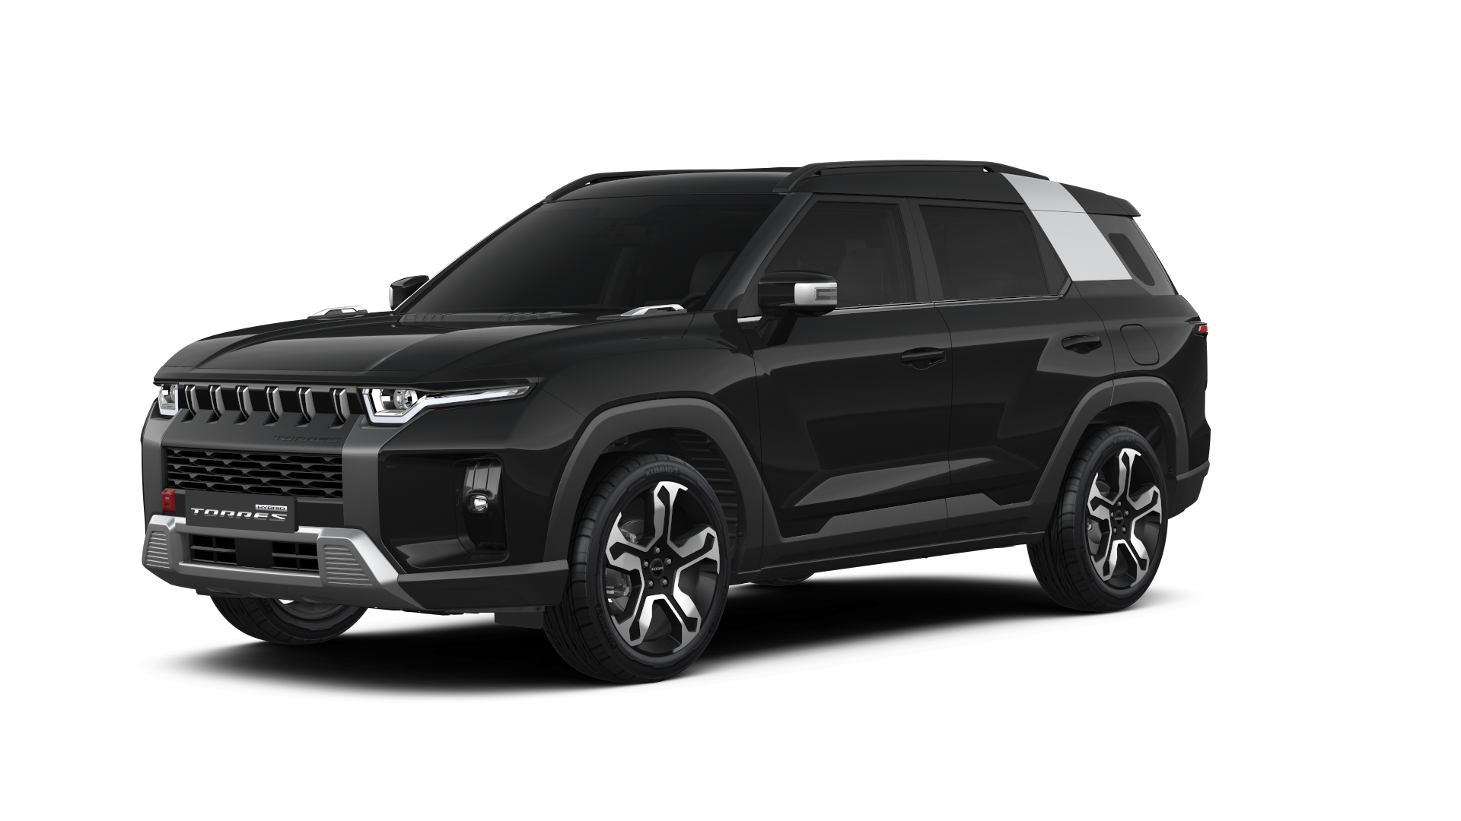
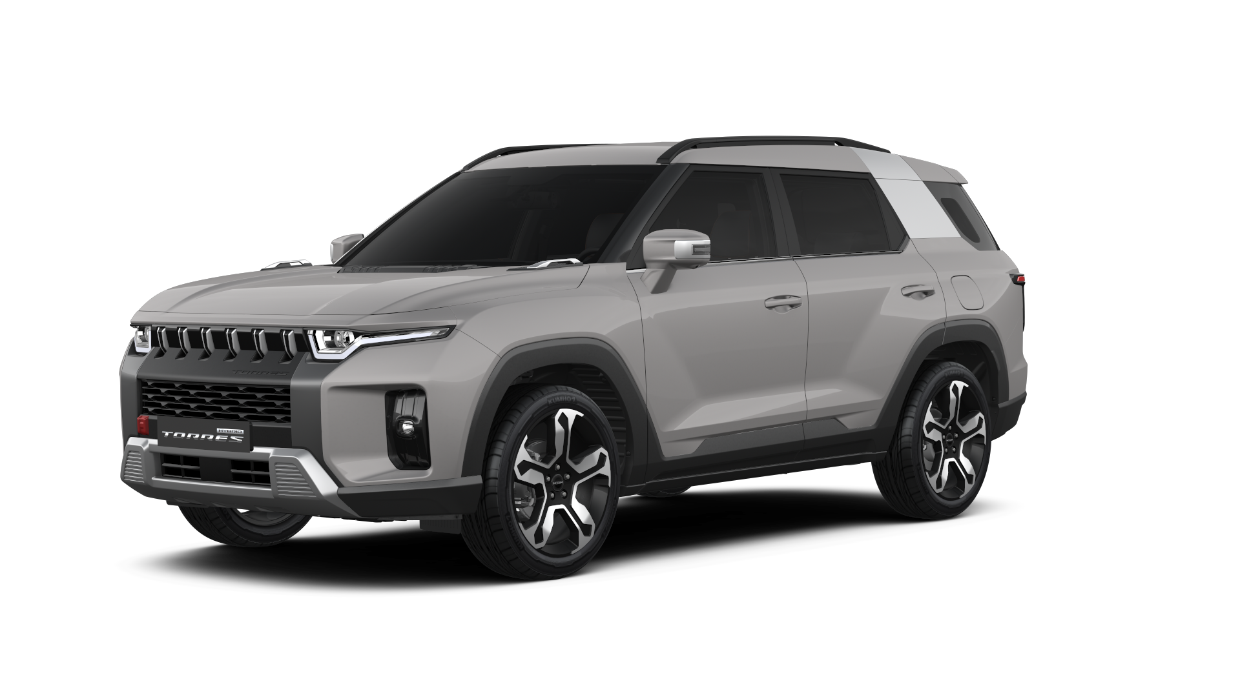
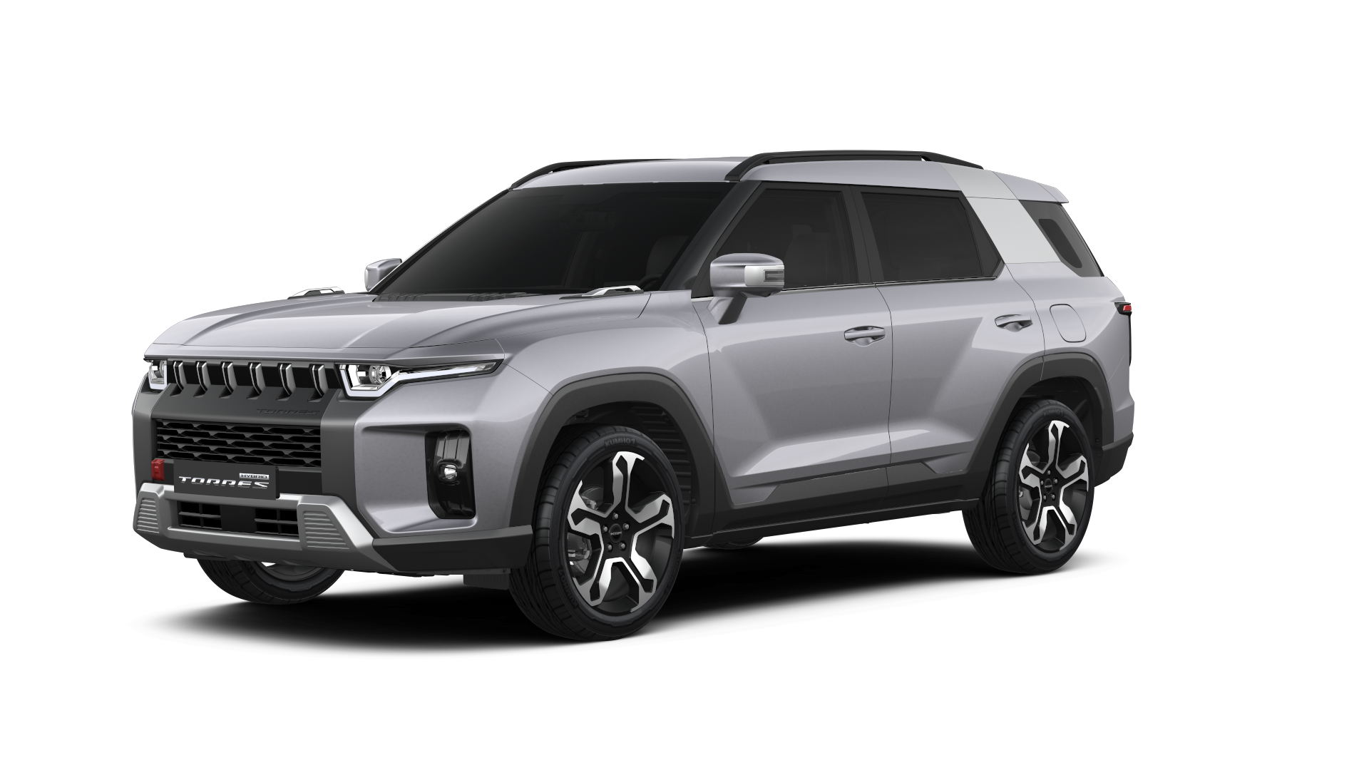
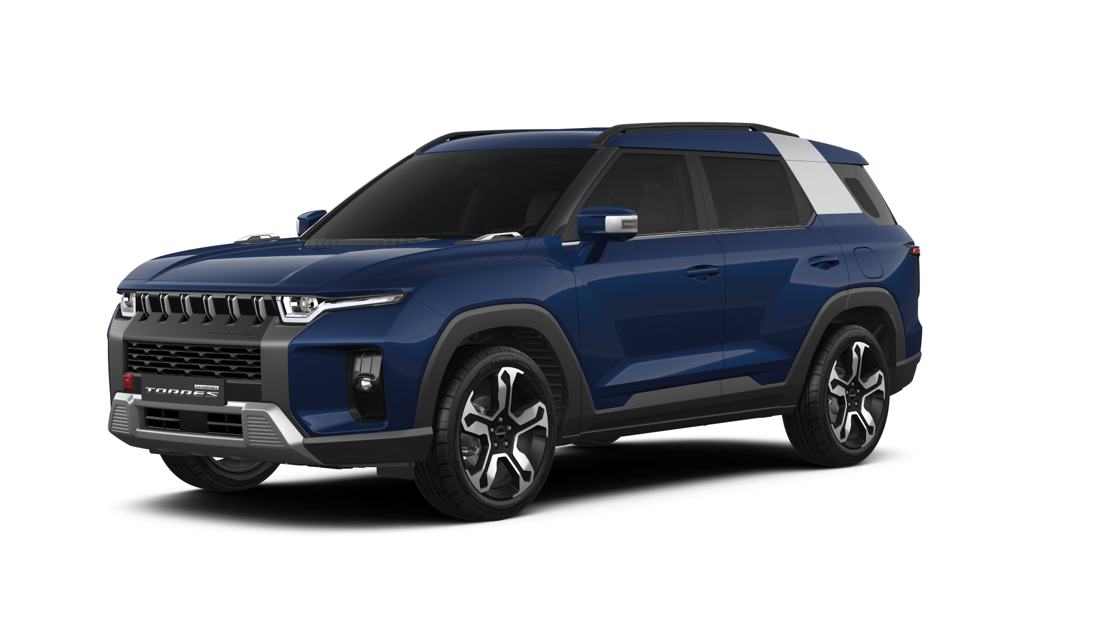
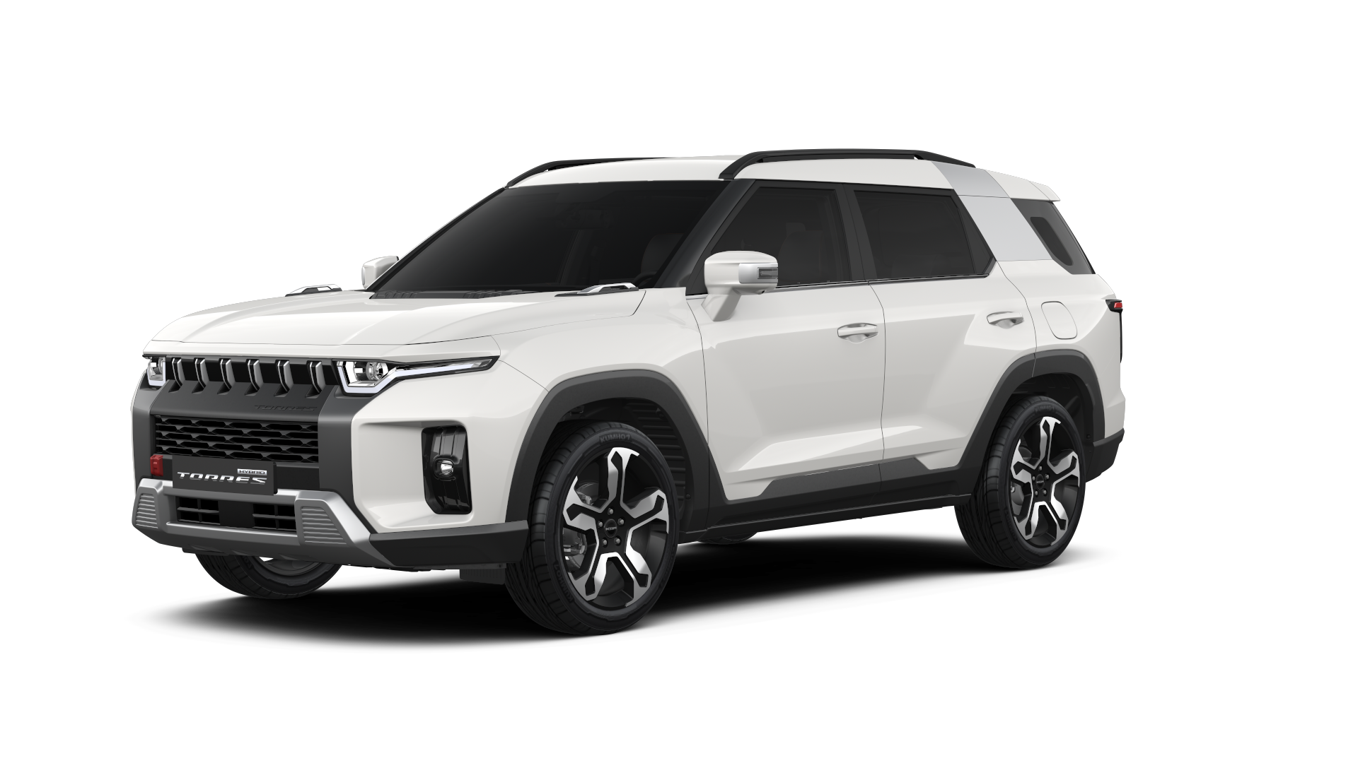
Remarque : toutes les versions destinées au marché belge seront équipées de série d'un montant C noir (cfr Torres EVX) !
Torres Hybrid – couleurs
Forest Green
Space Black
Latte Greige
Iron Metal
Dandy Blue*
Grand White
* Pas disponible avec toit bi-ton

Slide 18
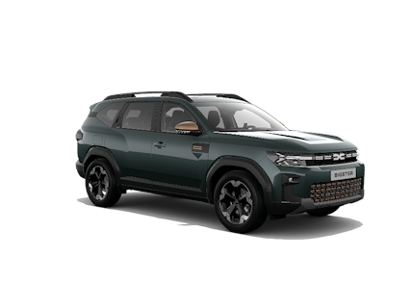
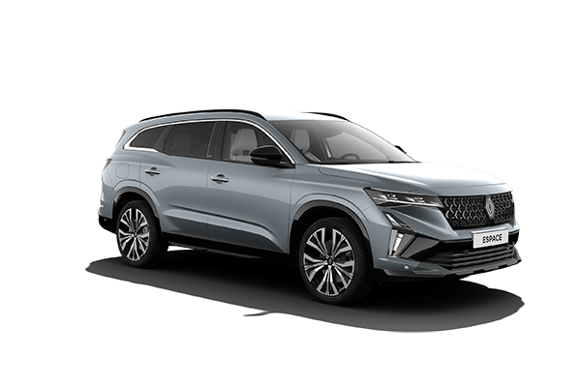
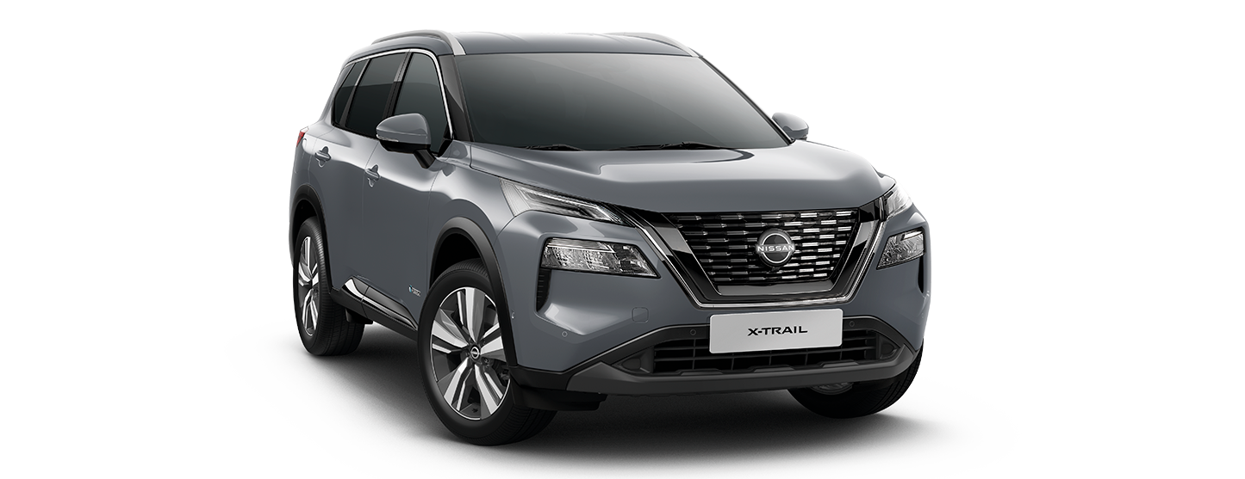
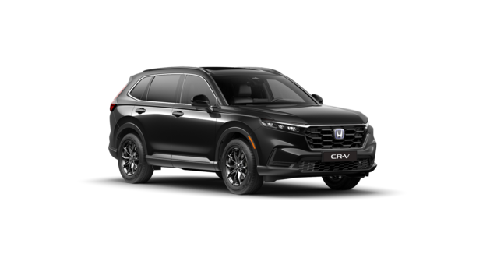
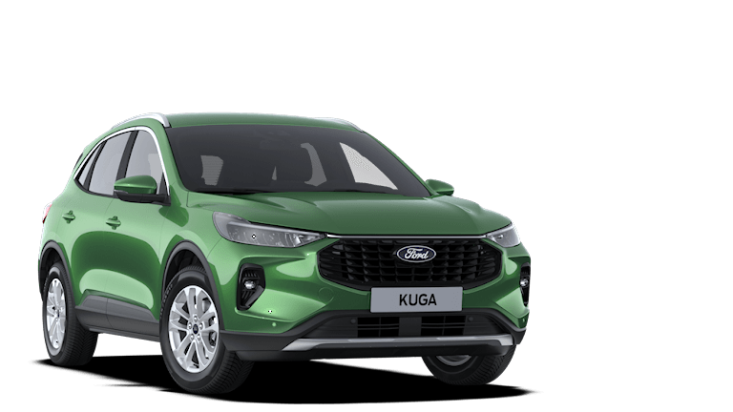
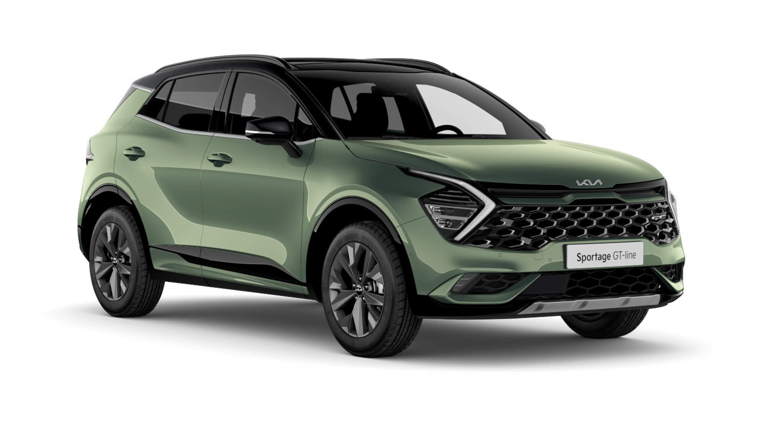
Torres Hybrid – Concurrence
C-SUV
Nissan X-Trail E-Power
4680 / 2065 / 1725
Prix àpd : € 46.350
CO2: 132 g/km
Renault Espace E-Tech
4722 / 1843 / 1645
Prix àpd : € 41.900
CO2: 108 g/km
Dacia Bigster Hybrid
4570 / 1810 / 1710
Prix àpd : € 29.490
CO2: 105 g/km
Ford Kuga FHEV
4604 / 1882 / 1679
Prix àpd : €43.330
CO2: 122 g/km
Honda CR-V HEV
4706 / 1866 / 1674
Prix àpd : € 48.635
CO2: 134 g/km
Kia Sportage HEV
4515 / 1865 / 1650
Prix àpd : € 42.690
CO2: 125 g/km

Slide 19
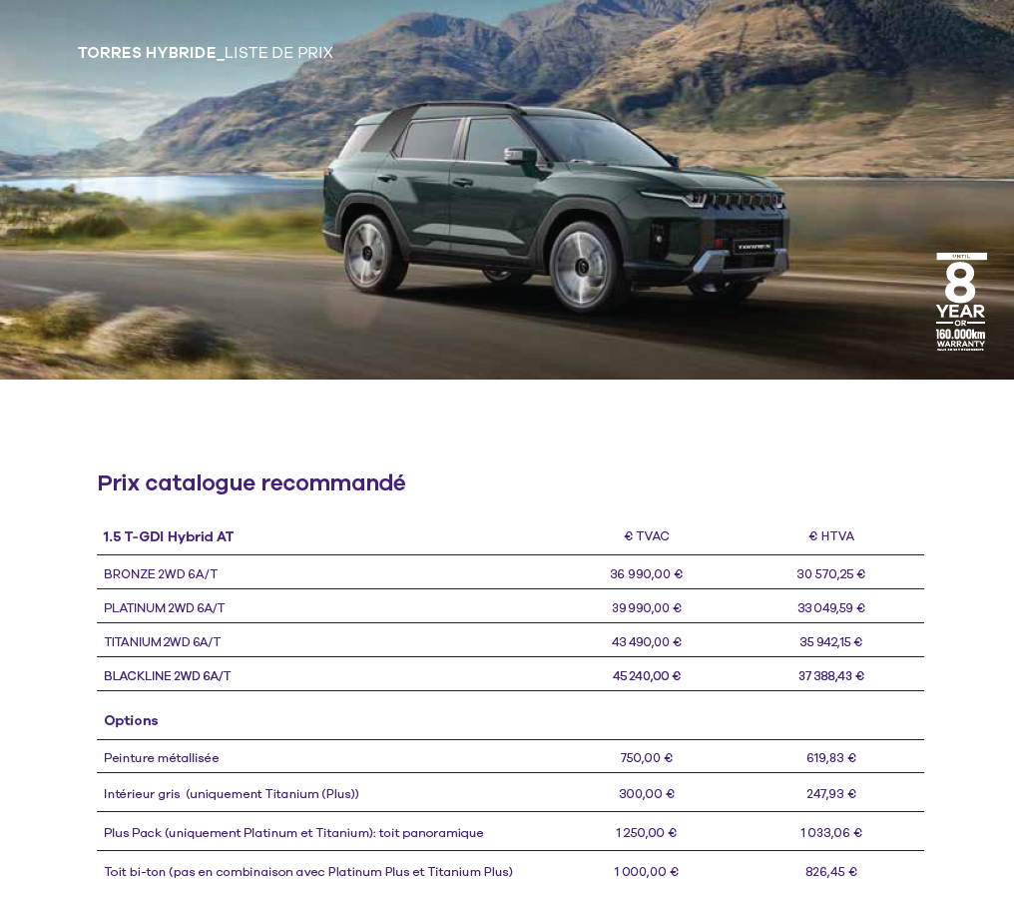
Prix catalogue (Belgique)

Slide 20
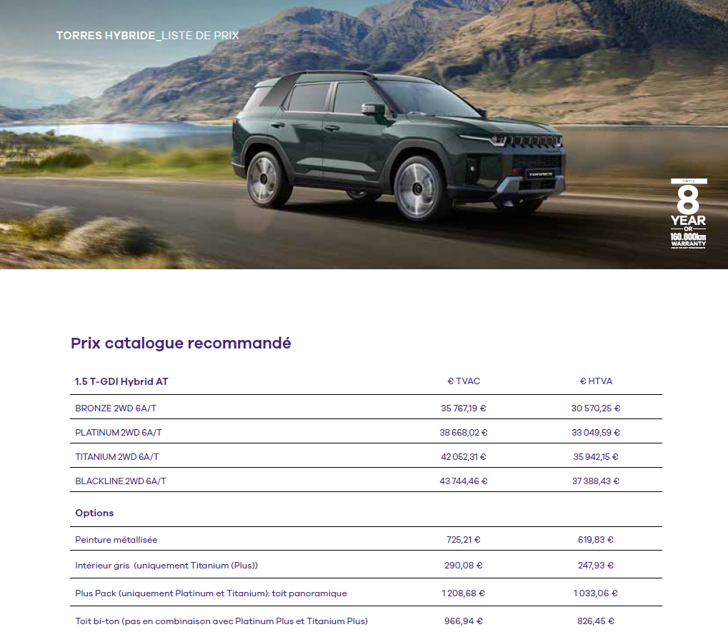
Prix catalogue (Luxembourg)

Slide 21
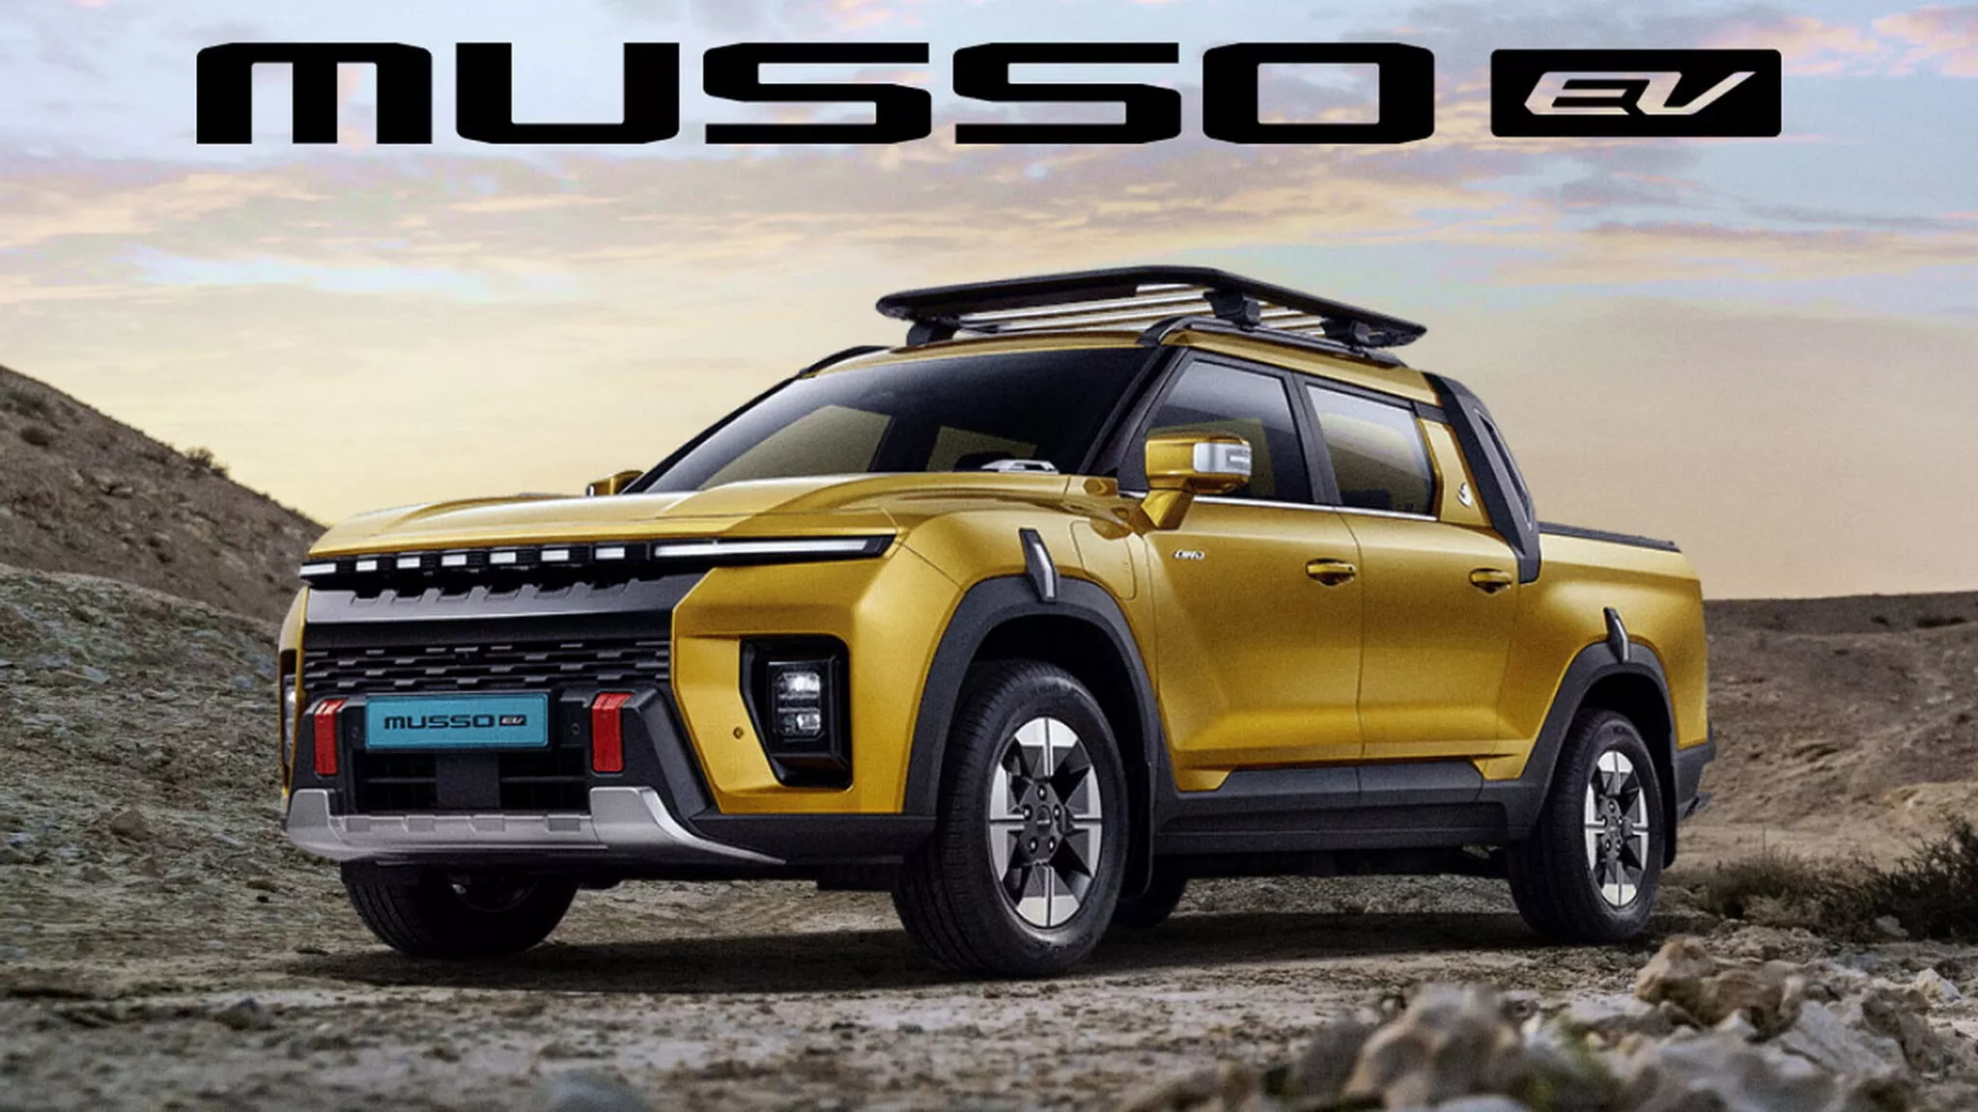

Slide 22
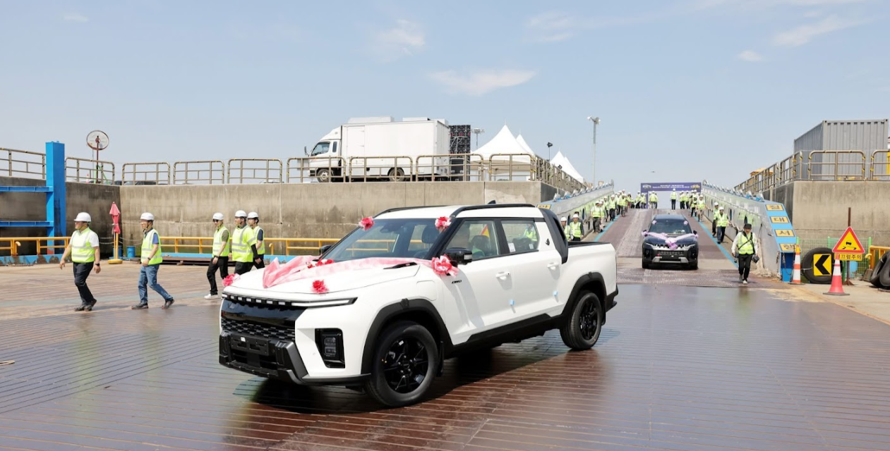

First Electric Pick-up “Made in Korea“

Slide 23


MUSSO
Puissance
Endurance
Fiabilité
= valeurs fondamentales
de la sous-marque Musso
Rhinoceros

Slide 24
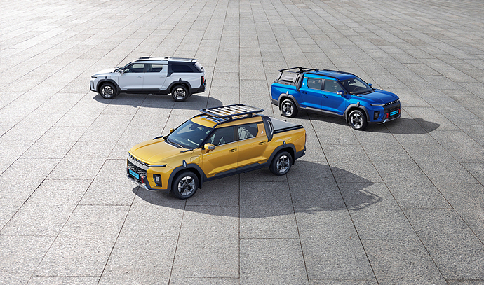
Musso EV – Facts & figures:
Pick-up 100% EV double cabine (5,16 m) sur plate-forme dédiée (2WD + 4WD)​
Disponible avec homologation N1 et M1 (avec hardtop ex-usine -> 2 mois de retard)​
Nouvelle batterie 80,6 kWh LFP avec 420 km d’autonomie (WLTP, 2WD)​
Capacité de remorquage : 1.800 kg​
Charge utile : min. 500 kg (2WD) / 400 kg (4WD) ​
Chargeur tri-phasé (11 kW AC), recharge rapide jusque 120 kW​
NOUVEAU: Préconditionnement de la batterie pour des temps de recharge plus rapides par temps froid​
Garantie: 7 ans/ 150.000 km
Garantie batterie: 10 ans/ 1.000.000 km

Slide 25
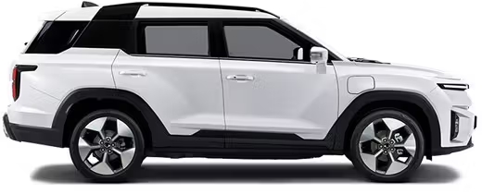
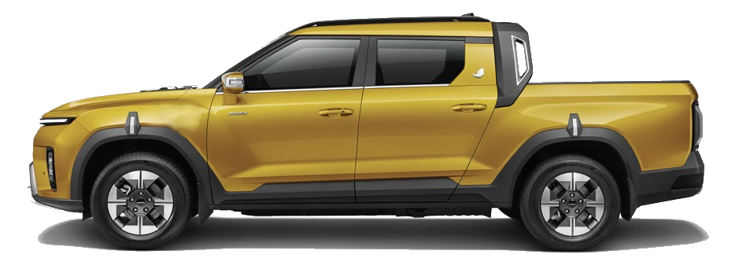
Chassis
Empattement allongé
Possibilité d'ajouter un deuxième moteur électrique sur l'essieu arrière (Dual Motor)
Suspension renforcée

Slide 26

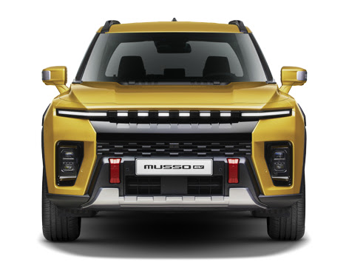
Dimensions
1.75m
3.15 m
(2.68m TORRES)
1.92m
5.16m

Slide 27
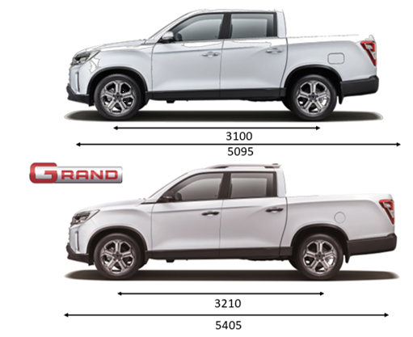
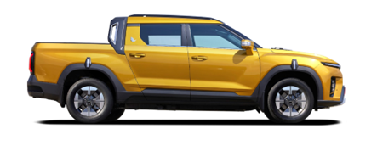


Slide 28
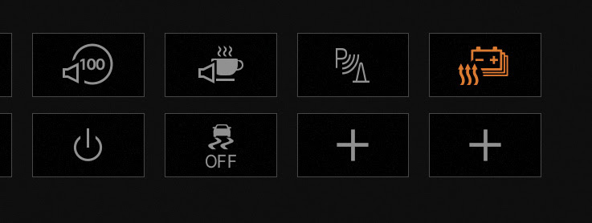
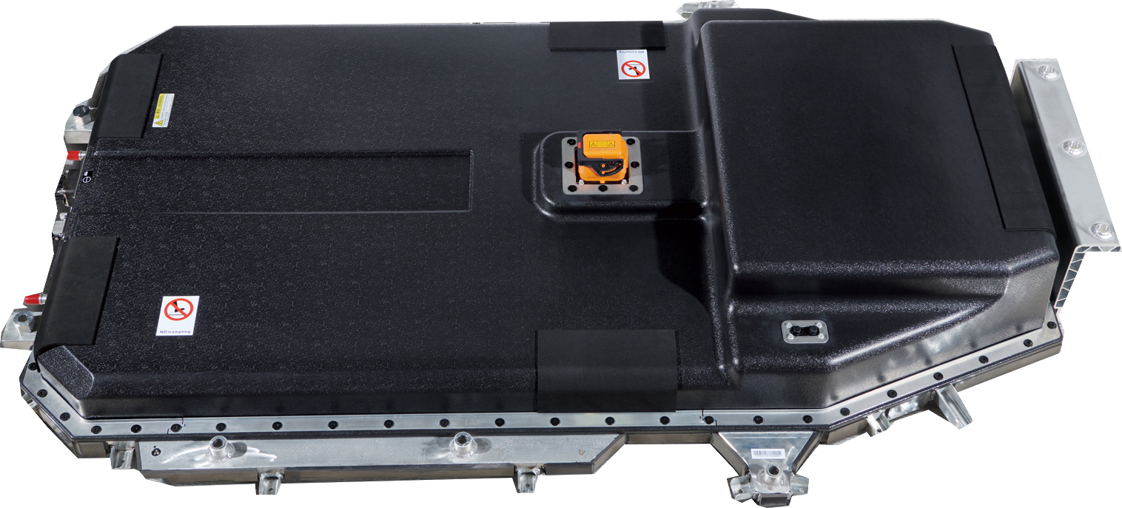

Battery Pre-Heating
Ca. 530 kg
Supplier:

Slide 29
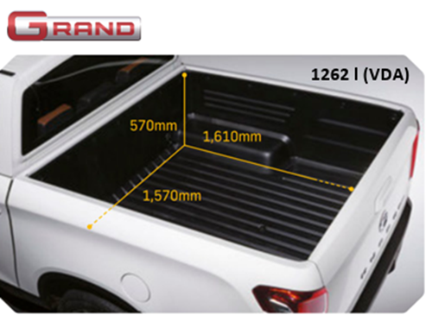

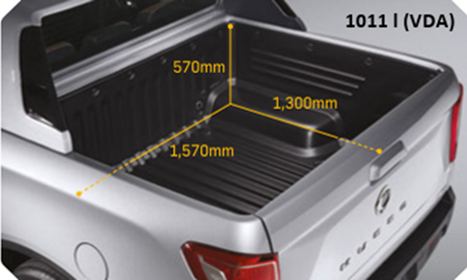
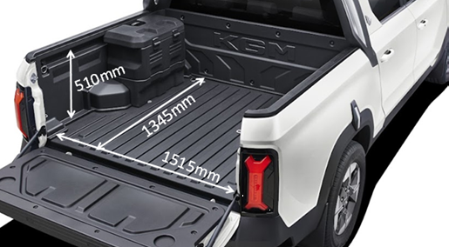

Espace de chargement

Slide 30

Poids
Poids à vide 2.360-2.417
M.M.A 3.090
Charges maximales par essieu 1350 / 1950
Charge de toit 100 kg
Charge verticale 72 kg
805 kg
Charge utile
673-730 kg
conducteur compris
Sans conducteur

Slide 31
Limitation de charge
400 kg AWD
500 kg FWD

Slide 32

150
kg

Slide 33

Marchepieds intégrés au pare-chocs

Slide 34

Suspension autonivelante
Entre 2 et 4 km/h, la fonction de pompage de la suspension est activée, ce qui augmente progressivement la hauteur de l'essieu arrière à pleine charge.

Slide 35


Capacité de remorquage
750 kg non-freinée
1.800 kg freinée
835
725
50
1610
835 Kg
725 Kg
Accessoires : 50kg

Slide 36
Autonomie
 | 2WD | 4WD
Autonomie comb. | 420 km | 379 km
Autonomie (cycle urbain) | 546 km | 466 km
Consommation comb. Consommation (cycle urbain) | 23 kWh 17.7 kWh | 25.98 kWh 21.1 kWh

Slide 37
Performance
 | 2WD | 4WD
Vitesse max. km/h | 162 | 177
0-100 km/h | 9.16 | 7.98
Ch (kW) | 207 (152) | 237 (126 / 111 )
Nm | 339 | 630 (335 / 295)

Slide 38


Musso EV - intérieur
ATHENA 2.0
Musso EV dispose de la nouvelle interface utilisateur Athena 2.0, qui est nettement plus conviviale et intuitive.
INTERIEUR – LAY-OUT
La disposition générale de l'intérieur est évidemment très similaire à celle de la Torres EVX, avec l'écran panoramique 2x 12,3 pouces de série qui attire l'attention. Le volant aplati avec l'inscription KGM et le bouton des favoris personnalisables retiennent particulièrement l'attention.

Slide 39


Slide 40



Slide 41


Slide 42







Slide 43


V2L
Port de charge bidirectionnel
Puissance : jusque 3500 W

Slide 44
Musso EV – Equipement principal
Bronze | Platinum | Titanium | Blackline* (*disponible uniquement en Grand White ou Space Black)
Jantes 17 pouces en aluminium Diamond cut | Pompe à chaleur | Sellerie en cuir (noir) | Sellerie de siège en cuir (noir) avec une partie en suède
AEBS / LDWS / LKAS / HBA / TSR / FVSA / DAA / SDA | Volant chauffant | Around View Monitoring (caméra 360°) | Panneaux de porte avec inserts en suède
Assistant de vitesse intelligent (ISA) | Sellerie en cuir TPU (noir) | Toit ouvrant électrique | Pare-chocs Blackline
Régulateur de vitesse adaptatif (ACC) | Sièges chauffants avant/arrière | Éclairage d'ambiance intérieur | Jantes spécifiques 17 pouces Blackline
Projecteurs à LED | Sièges avant ventilés |  | Rails de toit noirs
Rails de toit | Siège conducteur à réglage électrique avec fonction lombaire |  | Volant avec incrustations noires
Airbags frontaux | Siège passager à réglage électrique avec 'Walk-in device'
Airbags rideaux | Pack BSD arrière (BSW/LCW/RCTW)
Airbag central | Chargeur de smartphone par induction
Airbag genoux du conducteur | Rétroviseur intérieur ECM
Sièges en tissu | Suspension arrière autonivelante
Volant réglable en hauteur et en profondeur
Combiné d'instruments numériques 12,3
Système de navigation 12,3 pouces avec connectivité Apple CarPlay / Android Auto
Climatisation automatique bi-zone
Caméra de recul
Capteurs de stationnement avant et arrière
Double clé intelligente
Système de contrôle de la pression des pneus (TPMS)
Kit de réparation des pneus
Rétroviseurs extérieurs électriques et chauffants
6 haut-parleurs
e-Call
Suspension multibras
Option | Option | Option | Option
Pompe à chaleur (+ €1.000) | 4WD (+ €3.500) | 4WD (+ €3.500) | 4WD (+ €3.500)
4WD (pompe à chaleur compris) (+ €4.500) |  | Cuir gris (+ €300)
 |  | Cuir brun (+ €300)

Slide 45

Prix catalogue (Belgique)

